Slide 1



PHÒNG GIÁO DỤC VÀ ĐÀO TẠO QUẬN LONG BIÊN
TRƯỜNG TIỂU HỌC ĐÔ THỊ VIỆT HƯNG
--------------------------------------
Chào mừng
Thầy giáo, cô giáo!
Giáo viên: Lưu Thị Ánh Sao

Slide 2
Em hãy kể lại việc làm tốt góp phần xây dựng quê hương của một người mà em biết.
Ôn bài cũ:

Slide 3
Kể chuyện 5
Tiếng vĩ cầm ở Mỹ Lai

Slide 4

Mời các em xem clip sau:

Slide 5
* Nơi xảy ra vụ thảm sát: Thôn Mĩ Lai, xã Sơn Mỹ, Huyện Sơn Tịnh, tỉnh Quảng Ngãi.
* Thời gian xảy ra vụ thảm sát: 16 - 3 - 1968
* Có 504 người bị bắn chết trong 4 tiếng đồng hồ.

Slide 6
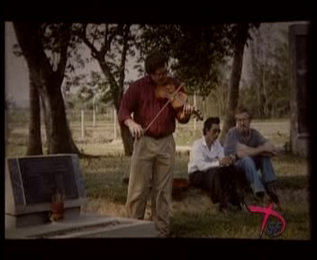
ĐỌAN 1
Tiếng vĩ cầm của Mai – cơ vang lên trên mảnh đất Mỹ Lai.

Slide 7
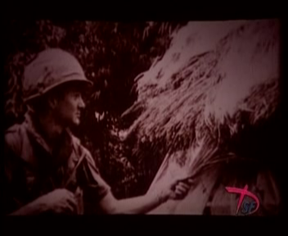
ĐỌAN 2
Năm 1968, quân đội Hoa Kì đã hủy diệt vùng quê này.

Slide 8
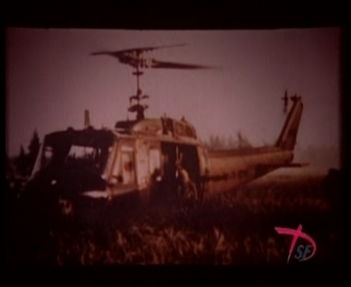
ĐỌAN 3
Chỉ có 10 người dân sống sót nhờ 3 người lính có lương tâm

Slide 9
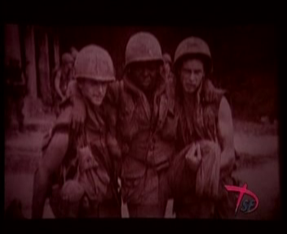
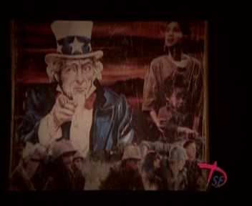
ĐỌAN 4
Có anh lính da đen tự bắn vào chân để khỏi tham gia cuộc càn quét.
Vụ thảm sát ở Mỹ Lai bị báo chí phanh phui trước công luận.

Slide 10
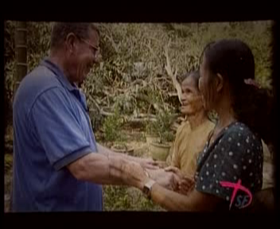
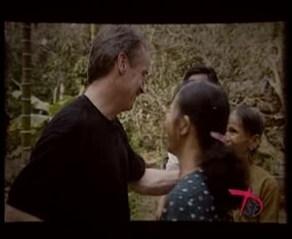
ĐỌAN 5
Côn – bơn và Tôm – xơn gặp lại những người dân mà họ đã cứu sống.

Slide 11
Kể từng đoạn của câu chuyện.
1 em kể toàn chuyện.
Trao đổi về nội dung, ý nghĩa câu chuyện
Làm việc nhóm

Slide 12


Tiêu chí đánh giá:
Kể cơ bản đúng nội dung.
Kể trôi chảy.
Lời kể, cử chỉ phù hợp, tự nhiên.
Hiểu nội dung, ý nghĩa của câu chuyện.

Slide 13

Ý NGHĨA: Ca ngợi người Mĩ có lương tâm dũng cảm đã ngăn chặn và tố cáo tội ác của quân đội Mĩ trong chiến tranh xâm lược Việt Nam.

Slide 14

DẶN DÒ:
Về nhà kể lại câu chuyện cho người thân nghe.
Chuẩn bị: Đọc trước đề bài và các gợi ý của tiết KC tuần sau, tìm một câu chuyện ca ngợi hòa bình, chống chiến tranh.

Slide 15



CHÀO TẠM BIỆT CÁC EM

